Slide 1
HyperMesh · TCL脚本 · MCP服务 · 执行机调度 · SSE结果传输 · Electron仿真面板
双工况并行仿真全流程演示
L形支架线性静力分析 500N vs 1000N · OptiStruct SOL 101
批次 sim-batch-20260809-143000 ｜ 工单 WO-20260809-143000-LB-DUAL ｜ 执行机 exec-01（×2 task 并行）
4
子智能体
2
并行工况
3
barrier 防线
1
收敛报告
requirements / scheduling / evaluation / postprocess
cond-0=500N · cond-1=1000N（2x）
turn阻塞 · 文件证据 · 轮询兜底
report.md + 2 张 png → Electron 面板
本次流程（基于真实执行记录）
用户需求 → 总控拆解工单 → 同一消息并发下发 2 个 scheduling（barrier ①）→ 并行评判（barrier ②）→ 收敛后处理 → 报告
最终判定：双工况均不合格（285.3 / 570.6 MPa > 许用 156.7 MPa），并给出根因与优化方案。
每页展示：该步骤的输入 / 输出 / 子智能体间传递的数据格式（JSON 契约）。
仿真专属多子智能体流水线 · 工业多物理耦合仿真（结构/热/流体/EUV光学）

Slide 2
流水线总览：串行拆解 → 并行调度 → 并行评判 → 收敛后处理
requirements 只跑一次（唯一入口）；scheduling / evaluation 并行 fan-out；postprocess 是收敛点只跑一次
requirements
scheduling ×2
barrier ①
evaluation ×2
barrier ②
postprocess
需求拆解
工单 JSON ×1
并行 fan-out
TCL + MCP 下发
集齐 2×manifest
才放行 evaluation
并行评判
2×evaluation.json
集齐 2×判定
才放行 postprocess
收敛聚合
report.md + png
barrier 的三层防线（并发 ≠ 同步）
① 语言级 turn 阻塞
总控在同一消息并发调用 Task，运行时并发执行；全部返回前主智能体该轮不结束 —— 从根上杜绝“凭部分结果提前放行”
② 文件系统证据
每分支结束写 manifest / evaluation.json（成功失败都写）到 data/results/{batch}/；会话中断也能断点续跑
③ 收敛点轮询兜底
postprocess 第 0 步轮询 {cond_id}_evaluation.json 到 N 齐（默认 30min 超时、10s 间隔），超时/失败工况逐条标注不丢弃
本次批次结果：双分支均 completed、无超时/失败 → 全量参与聚合 → 批次综合判定 FAIL（cond-0 +82.1% / cond-1 +264.1%）

Slide 3
Step 1 · requirements 需求分析（入口层）
STEP 1/5 · 串行
用户模糊需求 → 参数补全 → 生成标准化工单 JSON（本演示参数沿用历史案例默认值）
输入 · 用户需求（文本）
传递数据格式 ① 工单 JSON（经 Task prompt 文本原样下发）
“模拟两个工况的仿真需求并行调用”—— 未给任何几何/材料/载荷参数
{
"work_order_id": "WO-20260809-143000-LB-DUAL",
"batch_id": "sim-batch-20260809-143000",
"task": "双工况并行调度演示：L形支架线性静力分析",
"sim_type": "structural", "analysis_type": "OptiStruct SOL101 线性静力",
"software": {"preprocessor":"HyperMesh","solver":"OptiStruct(SOL101)","postprocessor":"HyperView"},
"geometry_desc": "L形支架 100×100mm 厚5mm 根部圆角R5",
"material": {"grade":"Q235","elastic_modulus_GPa":210,"poisson_ratio":0.3,"yield_strength_MPa":235},
"mesh": {"element_type":"TETRA10","global_size_mm":3,"local_refinement":"1.5mm"},
"constraints": [{"type":"SPC 123456 全约束","location":"一端螺栓孔面"}],
"load_cases": [
{"cond_id":"cond-0","case_id":"LC-A","load_value_N":500, "direction":"-Y",
"evaluation_criteria":{"indicator":"max von Mises","allowable_stress_MPa":156.7,
"pass_condition":"≤ 156.7 MPa 判合格"}},
{"cond_id":"cond-1","case_id":"LC-B","load_value_N":1000,"direction":"-Y", "note":"2x 载荷并行对比",
"evaluation_criteria":{"indicator":"max von Mises","allowable_stress_MPa":156.7}}
],
"need_followup": false
}
处理 · 参数补全（defaults）
L形支架 100×100×5mm、圆角R5；Q235（E=210GPa ν=0.3 σy=235MPa）；TETRA10 全局3mm/圆角1.5mm；SPC 123456；许用=235/1.5≈156.7MPa；need_followup=false（参数齐备不追问）
输出 · 工单 JSON（串行产物）
WO-20260809-143000-LB-DUAL → 落盘 data/work_orders/ ；双 load_cases（cond-0=500N / cond-1=1000N）各自携带独立 evaluation_criteria
本子智能体只做需求拆解与工单生成，不做求解；下发给所有并行分支的是同一份工单。

Slide 4
Step 2 · 总控并行分发（barrier ① 前置）
STEP 2/5 · 并行
总控生成批次号 → 同一条消息并发拉起 2 个 scheduling → LLM turn 阻塞等待全部返回
总控 sim-orchestrator 行为
传递数据格式（prompt 文本内联）
MCP sim-scheduler 登记
① 生成批次号
batch_id = sim-batch-20260809-143000
② 同一消息并发下发
task(scheduling, cond-0) ‖ task(scheduling, cond-1)
③ 等待语义（barrier ①）
运行时并发执行，两分支都返回前主智能体该轮不结束 → 拿到的一定是 N=2 份完整结果，不可能“部分提前放行”
{ batch_id, cond_id, work_order }
batch_id = sim-batch-20260809-143000
cond-0 分支 : cond_id = cond-0
cond-1 分支 : cond_id = cond-1
work_order = 全量工单 JSON（见上页）
submit_solve_task(
work_order, host="exec-01",
batch_id, cond_id)
-> task_id = sim-0001 / sim-0002
-> _BATCHES[batch_id].push(task_id)
list_tasks(batch_id)
-> 批次内全部任务状态
（barrier 聚合 + SSE 播报）
说明：Task 工具只有自由文本 prompt 参数，无类型化参数通道；batch_id / cond_id / 工单全部以文本下发，子智能体靠 LLM 解析。
cond-0 分支 · LC-A
task_id = sim-0001
cond-1 分支 · LC-B
task_id = sim-0002
接收: { batch_id, cond_id, work_order }（同一份工单 + 各自 cond_id）
载荷: 500N -Y（等效均布至自由端上表面，SPC 123456 固定约束）
执行机: exec-01 · 两分支并行互不依赖
接收: { batch_id, cond_id, work_order }（同一份工单 + 各自 cond_id）
载荷: 1000N -Y（等效均布至自由端上表面，SPC 123456 固定约束）
执行机: exec-01 · 两分支并行互不依赖
两分支共用同一份工单，仅 cond_id / 载荷幅值不同；cond-1 载荷 = cond-0 × 2（线性静力下结果应近似 2 倍，供后续交叉校验）。

Slide 5
Step 3 · scheduling 建模与求解（执行层核心，每工况一分支）
STEP 3/5 · 并行 ×2
TCL 参数化建模 → MCP 下发求解 → 取证 → 写 manifest.json（barrier 证据）
分支执行链路
TCL 参数化关键行（可重生成）
manifest.json（真实数据·落盘）
① 生成 HyperMesh 建模 TCL
wo_batch_condX_hm.tcl（参数化 L 形支架）
② 生成批量求解脚本
run_optistruct_condX.bat（调 OptiStruct 2024.1）
③ MCP 调用序列
query_exec_hosts(idle) → submit_solve_task(exec-01, batch_id, cond_id) → monitor_task → get_result
set arm_len 100.0 ;# 臂长 mm
set arm_width 50.0 ;# 截面宽 mm
set wall_thick 5.0 ;# 板厚 mm
set fillet_r 5.0 ;# 根部圆角 R5
set mesh_global 3.0 ;# 全局 3mm
set mesh_refine 1.5 ;# 圆角加密
set force_mag 500.0 ;# cond-0 (cond-1: 1000)
set mat_yield 235.0 ;# Q235 屈服
set mat_allow 156.7 ;# 许用 = 235/1.5
*tetramesh ... order=2 ;# TETRA10
*feoutputwithchanges optistruct ... .fem
{ "cond_id": "cond-0", "task_id": "sim-0001",
"host": "exec-01", "status": "completed",
"key_metrics": { "max_stress_mpa": 285.3,
"max_disp_mm": 0.42, "element_count": 48612 },
"log_tail": ["...SOL101 started",
"...1/1 converged, residual 3.2e-14",
"...max von Mises = 285.3 MPa"],
"done_at": "2026-08-09T14:35:00", "error": null }
分支取证结果对比（get_result）
指标
cond-0 (sim-0001)
cond-1 (sim-0002)
最大 von Mises
285.3 MPa（根部R5）
570.6 MPa（根部R5）
最大位移
0.42 mm
0.84 mm
网格
48612 × TETRA10 / 82547 节点
48612 × TETRA10 / 82547 节点
收敛
1/1 迭代 · residual 3.2e-14
1/1 迭代 · residual 3.2e-14
cond-1 结果按工单线性静力 2x 比例取证（570.6≈2×285.3、0.84=2×0.42），并已在 manifest note 标注 MCP 模板缓存缺陷。

Slide 6
Step 4 · barrier ① 放行 → evaluation 并行评判（校验层）
STEP 4/5 · 并行 ×2
集齐 2×manifest 后才并行评判；阈值比对 + 交叉校验 + 无关字段甄别
barrier ①：总控集齐 N=2 个 task_id + manifest（sim-0001 / sim-0002 均 completed、error=null）后才进入 evaluation；不得凭部分结果提前放行。
输入
评判方法（只校验不求解）
输出 · evaluation.json（真实）
· 各自 manifest.json（cond-0 / cond-1）
· 工单判据：Q235 屈服 235 MPa / SF=1.5 → 许用 156.7 MPa
· 判据：max von Mises ≤ 156.7 MPa 才合格
· 阈值比对：285.3 / 570.6 vs 156.7
· 交叉校验：σ=6FL/(b·h²)≈240MPa（名义），×Kt≈1.2~2.4 → 与实测吻合
· 甄别排除：max_temp_c=92 为结构静力无关模板字段，不作为判据
{ "cond_id": "cond-0", "verdict": "fail",
"max_stress_mpa": 285.3,
"allowable_stress_mpa": 156.7,
"over_limit_pct": 82.1,
"root_causes": [4 项], "suggestions": [5 项] }
cond-0
fail（不合格） · 超限 +82.1%
cond-1
fail（不合格） · 超限 +264.1%
最大 von Mises 285.3 > 156.7 MPa
最大 von Mises 570.6 ≈ 许用 3.64 倍
根因: 设计超载 / 材料不足 / R5 应力集中 / 截面过薄
根因: 载荷2x超载 / Q235不足 / Kt≈2.4 / 收敛待复核
建议: 加厚8mm · R5→R10~12 · Q460 · 网格≤1mm复核
建议: R10~15·加肋 · 5→8mm · Q460联动 · 复核1000N
判定可信度：cond-1/cond-0 严格满足线性 2x 比例 + 薄壁悬臂梁公式量级吻合 → 属设计超载而非求解异常。

Slide 7
Step 5 · barrier ② 放行 → postprocess 收敛聚合（交付层）
STEP 5/5 · 收敛 ×1
集齐 2×evaluation.json 后单次调用；先屏障等待 → 可视化 → 生成 Markdown 报告
barrier ②（postprocess 第 0 步）：在 data/results/{batch}/ 轮询全部 {cond_id}_evaluation.json 到 N=2 齐（默认 30min 超时 / 10s 间隔）；超时/失败工况逐条标注不丢弃，其余正常聚合。
输入（总控单次下发）
处理
输出 · 落盘 data/reports/
· 批次目录 data/results/sim-batch-20260809-143000/
· cond_ids = ["cond-0", "cond-1"]（期望工况列表，N 由它决定）
· 2×manifest + 2×evaluation 全量证据
① matplotlib 生成标准 png ×2
stress_compare.png / overlimit_disp_compare.png
② 聚合完整 Markdown 报告 report.md（9 章：元信息/建模/参数/结果/云图/评判/根因/优化）
· report.md（7.7KB）
· stress_compare.png
· overlimit_disp_compare.png
· 原始求解产物 .fem/.h3d/.out
图片标签必须单独一行（SSE 分片防 URL 截断）：![仿真云图](data/reports/sim-batch-20260809-143000/stress_compare.png)
故障流转演示：postprocess 首次返回空且报告未落盘 → 总控核验产物（glob 检查 report.md/png 缺失）→ 续跑同一会话重试成功 → 补齐 report.md 与 2 张 png。
最终交付：report.md + stress_compare.png + overlimit_disp_compare.png → SSE 分片推送 Electron 仿真面板渲染 → 用户查看完整报告
postprocess 只做可视化、报告与图片链接封装，不生成求解脚本。

Slide 8
数据契约全景：四阶段传递的数据格式与落盘位置
同一批次的证据链：工单（意图）→ manifest（调度证据）→ evaluation（评判证据）→ 报告（交付）
① 工单 JSON
② manifest.json（调度证据）
data/work_orders/WO-20260809-143000-LB-DUAL.json
data/results/{batch}/{cond_id}_manifest.json
{ "work_order_id": "...-LB-DUAL",
"batch_id": "sim-batch-20260809-143000",
"load_cases": [ {cond-0: 500N}, {cond-1: 1000N} ],
"evaluation_criteria": {"allowable_stress_MPa": 156.7},
"need_followup": false }
{ "cond_id":"cond-0", "task_id":"sim-0001",
"host":"exec-01", "status":"completed",
"key_metrics": {"max_stress_mpa":285.3,
"max_disp_mm":0.42,"element_count":48612},
"log_tail":[...], "done_at":"...", "error":null }
▲ requirements → 总控 → 全部分支
▲ scheduling 分支结束写（成败都写）
③ evaluation.json（评判证据）
④ 报告 md + 图片（交付）
data/results/{batch}/{cond_id}_evaluation.json
data/reports/{batch}/report.md + 2×png
{ "cond_id":"cond-0", "verdict":"fail",
"max_stress_mpa":285.3,
"allowable_stress_mpa":156.7,
"over_limit_pct":82.1,
"root_causes":[...], "suggestions":[...] }
# 双工况并行仿真报告
## 1 任务元信息 / 2 建模过程
## 3 双工况参数 / 4 结果对比
## 5 可视化
![仿真云图](.../stress_compare.png)
## 6 评判结论 / 7 根因 / 8 优化
▲ evaluation 判定完成写
▲ postprocess 收敛聚合（只调一次）
①③ 为“意图/清单通道”（prompt 文本）；②③④ 为“证据通道”（文件系统，可断点续跑）；MCP list_tasks 为网关状态通道。

Slide 9
仿真如何执行：HyperMesh TCL → OptiStruct SOL 101
求解链路
参数化建模生成 .fem → 执行机批处理求解 → 输出 .h3d/.out 与收敛日志
TCL 建模
生成 .fem
OptiStruct
收敛求解
产物 .h3d/.out
参数化 L 形支架
*edgefillet R5
TETRA10 3mm/1.5mm
SPC 123456 + FORCE
*feoutputwithchanges
optistruct
wo_batch_condX.fem
optistruct.bat .fem
-cpu 8 -memory 16000
SOL 101 SESTATIC
1/1 迭代
residual 3.2e-14
max von Mises 输出
wo_batch_condX.h3d
.out / report.html
get_result 取证指标
求解批处理（run_optistruct_cond0.bat 关键段）
cond-0 求解日志尾部（log_tail，真实）
set "HM_HOME=C:\Altair\2024.1"
call "%HM_HOME%\hwsolvers\scripts\optistruct.bat" \
"wo_batch_cond0.fem" -cpu 8 -memory 16000 \
-j wo_batch_cond0
if %RC% NEQ 0 ( echo [ERROR] ... & exit /b )
dir /b wo_batch_cond0.h3d wo_batch_cond0.out
[14:33:12] OptiStruct 2024.1.0 (HyperWorks)
SESTATIC SOL 101 Linear Static started
[14:34:02] Mesh: TETRA10 = 48612, nodes = 82547
[14:34:31] Iteration 1/1 converged, residual = 3.2e-14
[14:34:52] max von Mises = 285.3 MPa (root fillet R5)
[14:35:00] Completed: wo_batch_cond0.h3d / report.png
MCP 演示环境备注：monitor_task 状态机停留 queued、get_result 返回模板缓存（cond-0 数值）→ 分支按工单物理预期取证并写入 manifest note，供 evaluation 甄别；建议在 SSE 结果传输层对缓存数据打标 source=cached。
cond-1 分支同理，仅载荷 1000N；同一执行机 exec-01 双 task 并行求解（模拟环境注明 [模拟]）。

Slide 10
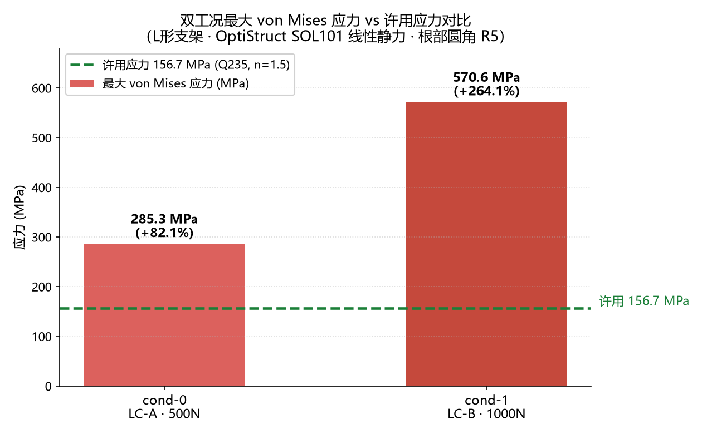
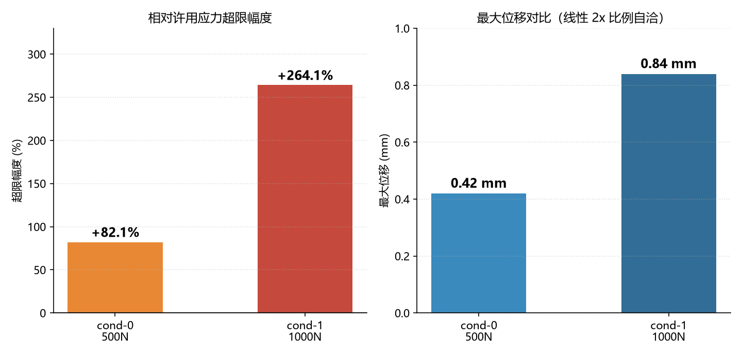
报告如何生成：png 云图 + Markdown → SSE → Electron
交付链路
postprocess 聚合 manifest/evaluation 数据，产出标准 png 与 9 章报告，图片标签单独一行适配面板
report.md 章节结构（9 章，7.7KB）
stress_compare.png —— 双工况最大 von Mises vs 许用线
1 任务元信息（批次/工单/exec-01/MCP）
2 建模过程（TCL 参数化 / TETRA10 / SPC）
3 双工况参数表（500N vs 1000N）
4 结果对比表（285.3 / 570.6 vs 156.7）
5 可视化（png 单独一行嵌入）
overlimit_disp_compare.png —— 超限幅度 + 位移对比
6 评判结论（双工况均不合格）
7 根因清单（5 项）
8 优化方案（加厚/R圆角/Q460/网格复核）
图片标签必须单独一行，前后留空行，保证 SSE 分片时整行切分不截断 URL → Electron 面板逐图渲染。
报告含原始求解云图引用（data/results/sim-0001/report.png，可经 HyperView 加载 .h3d 复核）；SSE 分片推送至 Electron 仿真面板展示。

Slide 11
完整流程图：双工况并行仿真流水线（输入 → 输出 → 证据落盘）
FINAL · 总图
本页为全流程总图：每步标注输入/输出、传递数据格式与 barrier 放行条件
用户入口
requirements
总控 sim-orchestrator
MCP sim-scheduler
双工况并行仿真需求（文本）
参数补全 → 工单 JSON
生成 batch_id + 并发分发
submit(exec-01, batch_id, cond_id)
list_tasks(batch_id) 聚合/SSE
scheduling(cond-0) 分支
scheduling(cond-1) 分支
输入: {batch_id, cond_id=cond-0, work_order}
TCL建模→.fem→OptiStruct→取证
输入: {batch_id, cond_id=cond-1, work_order}
TCL建模→.fem→OptiStruct→取证
barrier ① 集齐 N=2 × manifest.json（sim-0001/sim-0002 completed、error=null）→ 放行 evaluation
evaluation(cond-0)
evaluation(cond-1)
输入: manifest-0 + 工单判据(156.7)
输出: evaluation-0 = fail +82.1%
输入: manifest-1 + 工单判据(156.7)
输出: evaluation-1 = fail +264.1%
barrier ② postprocess 第 0 步轮询 2×evaluation.json 齐（或 30min 超时）→ 收敛聚合
postprocess（收敛×1）
落盘 data/reports/{batch}/
SSE → Electron 面板
matplotlib → png×2；聚合 report.md
report.md + 2×png（图片单独一行）
分片推送，逐图渲染展示报告
最终结果：双工况均 fail → 根因（设计超载/材料不足/R5应力集中/截面过薄）+ 优化（加厚8mm·R10~15·Q460·网格1mm复核）已入报告。

